Slide 1
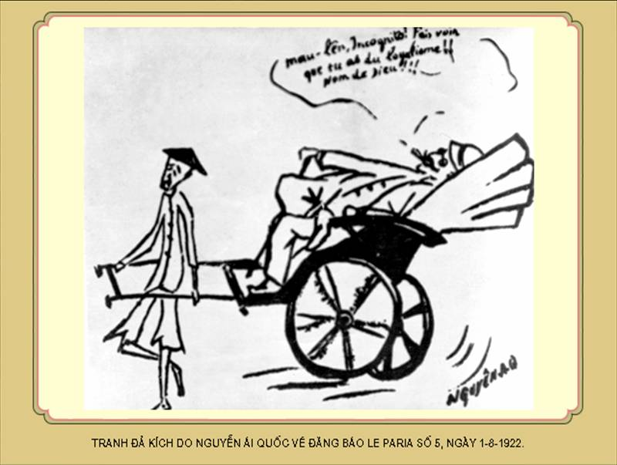
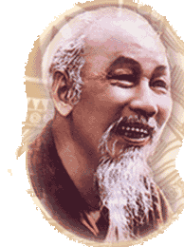
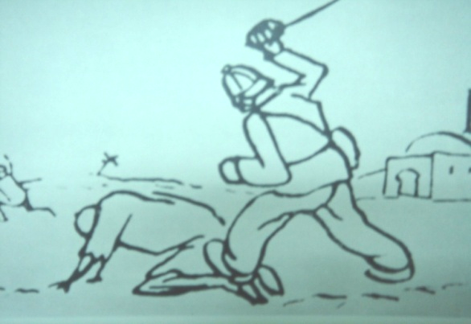
CHƯƠNG III
TƯ TƯỞNG HỒ CHÍ MINH VỀ ĐỘC LẬP DÂN TỘC
VÀ CHỦ NGHĨA XÃ HỘI
Giảng viên: TS. Đỗ Thị Diệu
Đơn vị: Bộ môn Lý luận Chính trị

Slide 2
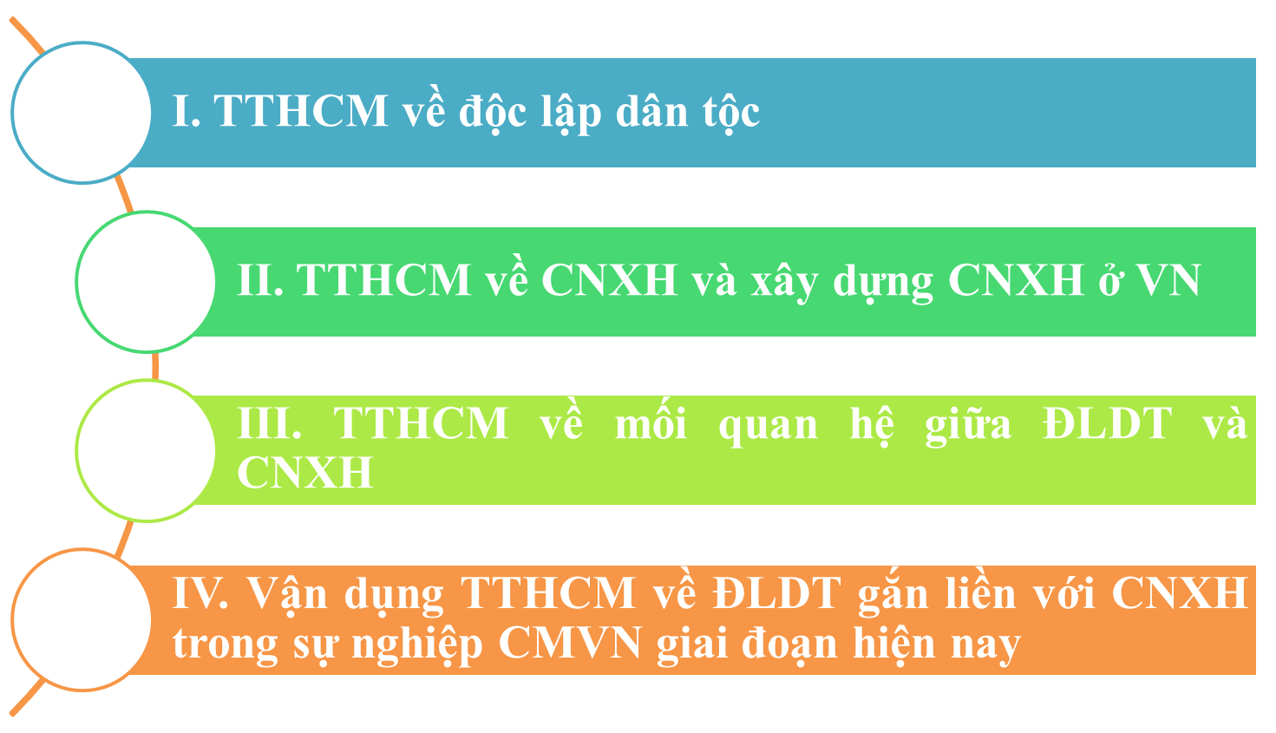
CHƯƠNG III
TƯ TƯỞNG HỒ CHÍ MINH VỀ ĐỘC LẬP DÂN TỘC
VÀ CHỦ NGHĨA XÃ HỘI

Slide 3
I. Tư tưởng Hồ Chí Minh về độc lập dân tộc
TTHCM về ĐLDT
Về cách mạng GPDT
Vấn đề ĐLDT

Slide 4

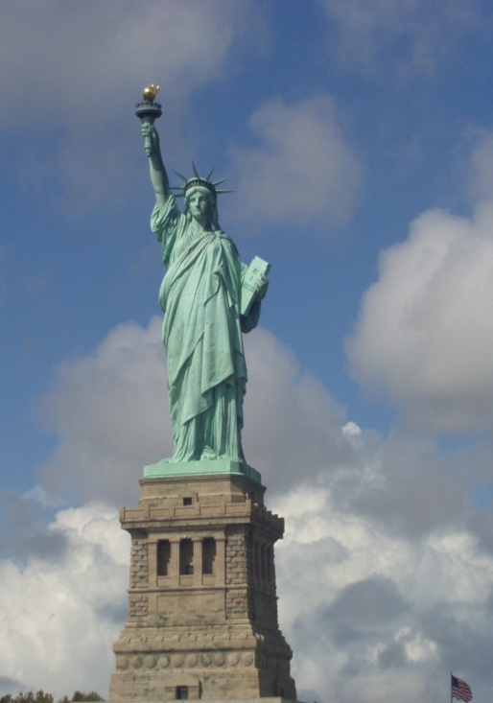


I. Tư tưởng Hồ Chí Minh về độc lập dân tộc
1. Vấn đề độc lập dân tộc
Tuyên ngôn Độc lập 1776 Mỹ
“Tất cả các dân tộc trên thế giới đều sinh ra bình đẳng, dân tộc nào cũng có quyền sống, quyền sung sướng, quyền tự do”.
Cách tiếp cận từ quyền con người
Tuyên ngôn NQ và DQ 1791 Pháp

Slide 5
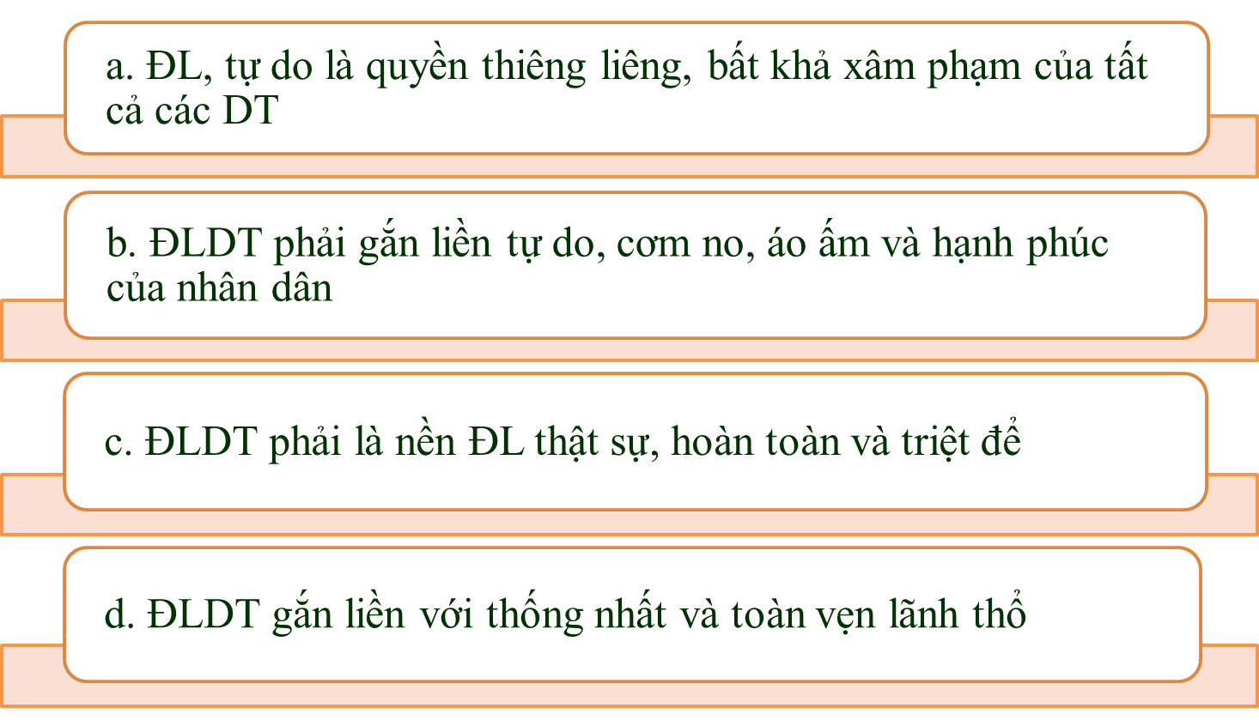
I. Tư tưởng Hồ Chí Minh về độc lập dân tộc
1. Vấn đề độc lập dân tộc

Slide 6
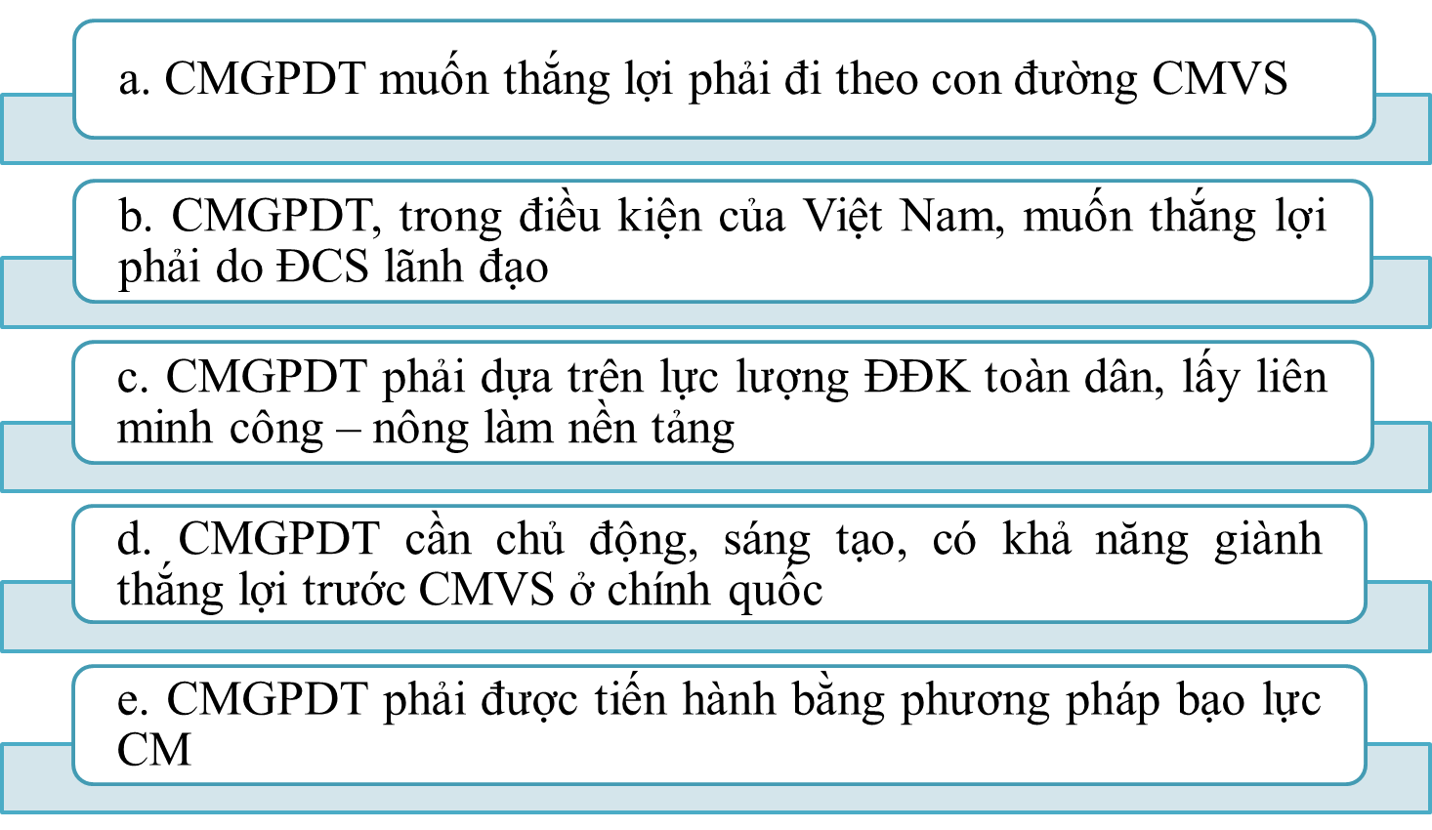
I. Tư tưởng Hồ Chí Minh về độc lập dân tộc
2. Về cách mạng giải phóng dân tộc

Slide 7
2. Về cách mạng giải phóng dân tộc
a. CMGPDT muốn thắng lợi phải đi theo con đường CMVS
* Cơ sở khoa học:
Trong nước: Sự thất bại của các con đường cứu nước trước đó
“MUỐN CỨU NƯỚC VÀ GIẢI PHÓNG DÂN TỘC KHÔNG CÓ CON ĐƯỜNG NÀO KHÁC CON ĐƯỜNG CMVS”
TG: + CMTS (Pháp, Mỹ) là CM không triệt để
+ CMT10 Nga - CMVS
Chủ nghĩa Mác - Lênin

Slide 8
2. Về cách mạng giải phóng dân tộc
a. CMGPDT muốn thắng lợi phải đi theo con đường CMVS
* Đặc điểm của CMGPDT theo con đường CMVS:
1. Tiến hành CM GPDT và từng bước đi tới XH cộng sản
2. LL lãnh đạo là GCCN mà đội tiên phong là ĐCS
3. LLCM là khối đoàn kết toàn dân vs nòng cốt là liên minh công - nông - trí
4. CMVN là 1 bộ phận của CM thế giới nên phải ĐKQT
5. Phương pháp CM: sử dụng bạo lực cách mạng
* Ý nghĩa:

Slide 9
2. Về cách mạng giải phóng dân tộc
b. CMGPDT, trong điều kiện của Việt Nam, muốn thắng lợi phải do ĐCS lãnh đạo
* Vai trò của Đảng cách mệnh:
“Trước hết phải có đảng cách mệnh, để trong thì vận động và tổ chức quần chúng, ngoài thì liên lạc với các DT bị áp bức và vô sản GC mọi nơi”
Tuyền truyền, giác ngộ quần chúng
Tập hợp, tổ chức quần chúng
Đề ra đường lối đúng đắn
Kết hợp sức mạnh DT với s/m QT

Slide 10
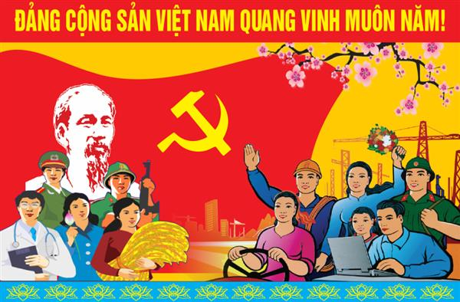
2. Về cách mạng giải phóng dân tộc
b. CMGPDT, trong điều kiện của Việt Nam, muốn thắng lợi phải do ĐCS lãnh đạo
* Đảng Cộng sản Việt Nam là người lãnh đạo duy nhất:
- Khi lựa chọn con đường CMVS để GPDT đã quy định vai trò lãnh đạo phải thuộc về ĐCS
- ĐCSVN lấy CN M-L làm cốt
- ĐCSVN đại diện cho GC tiên tiến nhất của DTVN là GCCN

Slide 11
2. Về cách mạng giải phóng dân tộc
b. CMGPDT, trong điều kiện của Việt Nam, muốn thắng lợi phải do ĐCS lãnh đạo
* Bản chất của ĐCS VN:
+ Mục tiêu cần đạt tới của Đảng là CNCS
+ Đảng lấy CN Mác - Lênin làm nền tảng tư tưởng
+ Đảng được tổ chức và sinh hoạt theo các nguyên tắc xây dựng đảng kiểu mới của GCVS
ĐCS VN là đảng của GCCN

Slide 12
2. Về cách mạng giải phóng dân tộc
b. CMGPDT, trong điều kiện của Việt Nam, muốn thắng lợi phải do ĐCS lãnh đạo
* Bản chất của ĐCS VN:
+ Mục tiêu đấu tranh của Đảng cũng là mục tiêu của toàn DTVN
+ Đảng không chỉ kết nạp những thành viên ưu tú của GCCN, mà còn kết nạp những thành viên ưu tú trong các giai tầng khác của XH;
+ Đảng có MQH mật thiết với nhân dân
Đảng là của cả dân tộc

Slide 13

2. Về cách mạng giải phóng dân tộc
b. CMGPDT, trong điều kiện của Việt Nam, muốn thắng lợi phải do ĐCS lãnh đạo
ĐCS VN vừa là đội tiên phong của GCCN, vừa là đội tiên phong của nhân dân lao động và của dân tộc VN
Đảng là ngọn cờ lãnh đạo duy nhất đối với CMVN và trở thành nhân tố hàng đầu đảm bảo mọi thắng lợi của cách mạng

Slide 14

2. Về cách mạng giải phóng dân tộc
c. CMGPDT phải dựa trên LL ĐĐK toàn DT, lấy liên minh minh công – nông làm nền tảng
* Cơ sở khoa học:
CN M-L:
+ Nhân dân là người sáng tạo lịch sử
+ CM là sự nghiệp của nhân dân
CSLL
- VN: truyền thống đánh giặc DT; các PTYN cuối TK 19 đầu TK 20 thất bại
- TG: bài học công xã Pari; CMT10 Nga
CSTT

Slide 15
2. Về cách mạng giải phóng dân tộc
c. CMGPDT phải dựa trên LL ĐĐK toàn DT, lấy liên minh minh công – nông làm nền tảng
* Lực lượng của cách mạng GPDT:
Công – Nông*
TTS, trí thức, trung nông…
LLCM
LLCM: nhân dân
Nền tảng là liên minh C-N-Trí thức
Phú nông, trung, tiểu địa chủ, TB An Nam

Slide 16

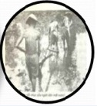
2. Về cách mạng giải phóng dân tộc
d. CMGPDT cần chủ động, sáng tạo, có khả năng giành thắng lợi trước CMVS ở chính quốc
* Quan hệ của CM thuộc địa với CMVS ở chính quốc:
- Quan điểm của QTCS:
+ 2 cuộc CM này có MQH chặt chẽ với nhau
+ CM thuộc địa phụ thuộc chặt chẽ vào CMVS ở chính quốc
- Quan điểm của Hồ Chí Minh:
CHỦ NGHĨA TƯ BẢN
NDLĐ chính quốc
NDLĐ thuộc địa

Slide 17
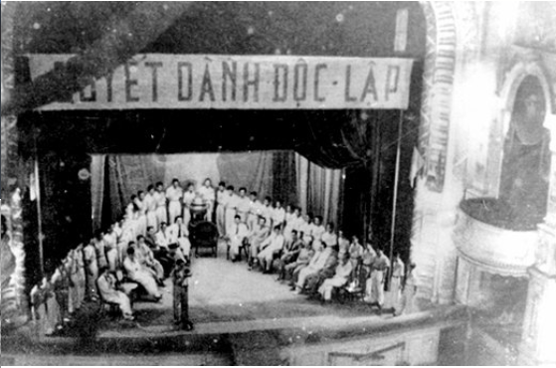
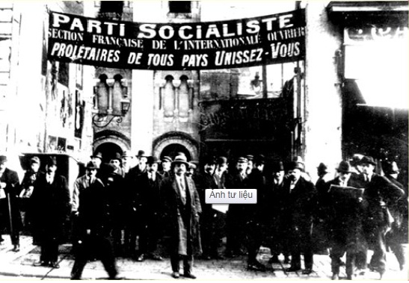
2. Về cách mạng giải phóng dân tộc
d. CMGPDT cần chủ động, sáng tạo, có khả năng giành thắng lợi trước CMVS ở chính quốc
Bình đẳng
CM GPDT ở thuộc địa có thể giành thắng lợi trước CMVS ở chính quốc

Slide 18
2. Về cách mạng giải phóng dân tộc
d. CMGPDT cần chủ động, sáng tạo, có khả năng giành thắng lợi trước CMVS ở chính quốc
* CMGPDT cần được tiến hành chủ động, sáng tạo:
1. Sức sống của TBCN đang tập trung ở các thuộc địa
3. CNDT là 1 động lực lớn
2. Khả năng CM to lớn của nhân dân các DT thuộc địa
4. Công cuộc GP anh em chỉ có thể thực hiện được bằng sự nỗ lực của bản thân ae

Slide 19
2. Về cách mạng giải phóng dân tộc
d. CMGPDT cần chủ động, sáng tạo, có khả năng giành thắng lợi trước CMVS ở chính quốc
Ở thuộc địa có sức mạnh , không thể thụ động chờ đợi
“Một dân tộc không tự lực cánh sinh mà cứ ngồi chờ dân tộc khác giúp đỡ thì không xứng đáng được độc lập”.
“Toàn quốc đồng bào hãy đứng dậy đem sức ta mà tự giải phóng cho ta”

Slide 20
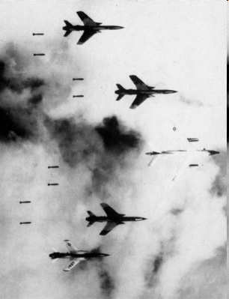
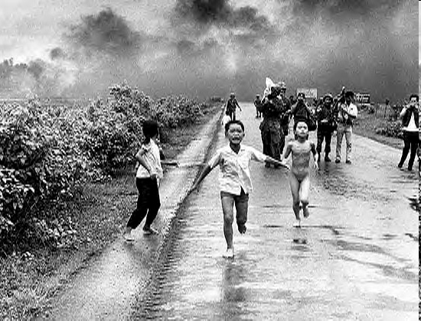
2. Về cách mạng giải phóng dân tộc
e. CMGPDT phải được tiến hành bằng phương pháp bạo lực cách mạng
* Tính tất yếu của bạo lực cách mạng
+ CNĐQ đã dùng bạo lực để xâm lược và cai trị thuộc địa
+ CNĐQ k bao giờ chịu từ bỏ quyền lợi của mình
- BLCM là bạo lực của quần chúng

Slide 21
2. Về cách mạng giải phóng dân tộc
e. CMGPDT phải được tiến hành bằng phương pháp bạo lực cách mạng
“ Tuỳ tình hình cụ thể mà quyết định những hình thức đấu tranh CM thích hợp, sử dụng đúng và khéo kết hợp các hình thức đấu tranh vũ trang và đấu tranh chính trị để giành thắng lợi cho cách mạng”
Đấu tranh chính trị
Hình thức BLCM
Đấu tranh vũ trang

Slide 22
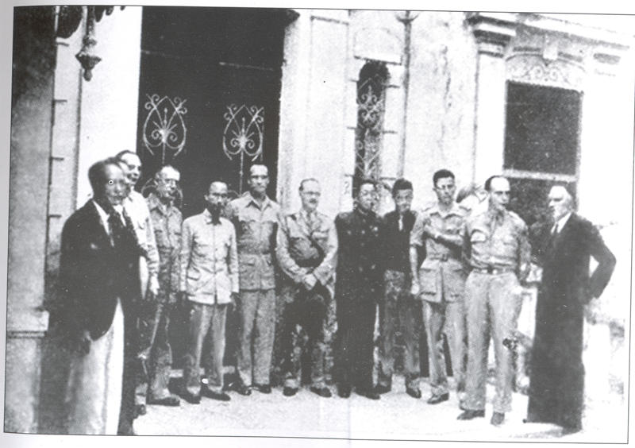
2. Về cách mạng giải phóng dân tộc
e. CMGPDT phải được tiến hành bằng phương pháp bạo lực cách mạng
* Tư tưởng bạo lực CM gắn bó hữu cơ với tư tưởng nhân đạo và hòa bình:
- Tận dụng mọi khả năng giải quyết xung đột bằng biện pháp hòa bình.
Ch/tr chỉ là giải pháp bắt buộc cuối cùng
Khi tiến hành chiến tranh, vẫn tìm mọi cách vãn hồi hòa bình
- Đối xử nhân đạo vs tù binh
Hiệp định sơ bộ 6/3/1946
- Phân biệt tường minh nhân dân yêu chuộng hòa bình & chính phủ hiếu chiến
- Sẵn sàng bình thường hóa QH và hợp tác vs các nước đối phương khi ch/tr kết thúc

Slide 23
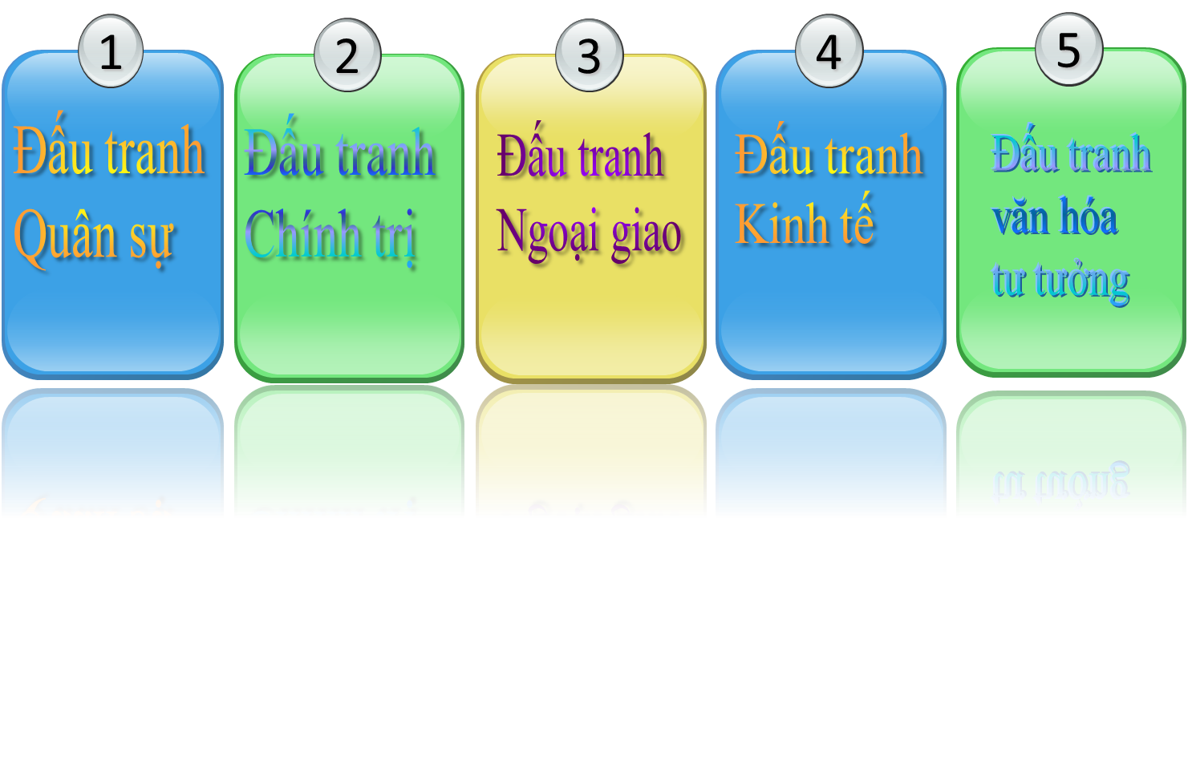
2. Về cách mạng giải phóng dân tộc
e. CMGPDT phải được tiến hành bằng phương pháp bạo lực cách mạng
* Hình thái bạo lực cách mạng:
- Nét đặc sắc trong TT HCM về hình thái của BLCM là khởi nghĩa toàn dân và chiến tranh nhân dân, nhấn mạnh nòng cốt của LLVT.
- Phương châm: đánh lâu dài, dựa vào sức mình là chính
KHỞI NGHĨA TOÀN DÂN và CHIẾN TRANH NHÂN DÂN

Slide 24
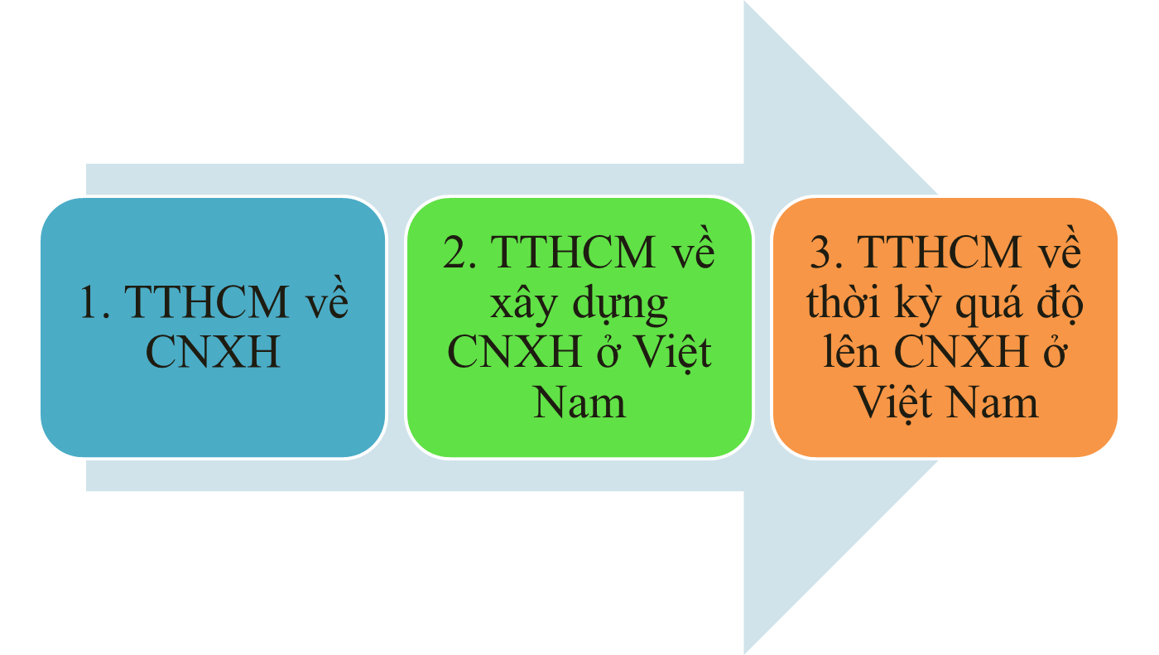
II. Tư tưởng Hồ Chí Minh về CNXH và xây dựng CNXH ở Việt Nam

Slide 25
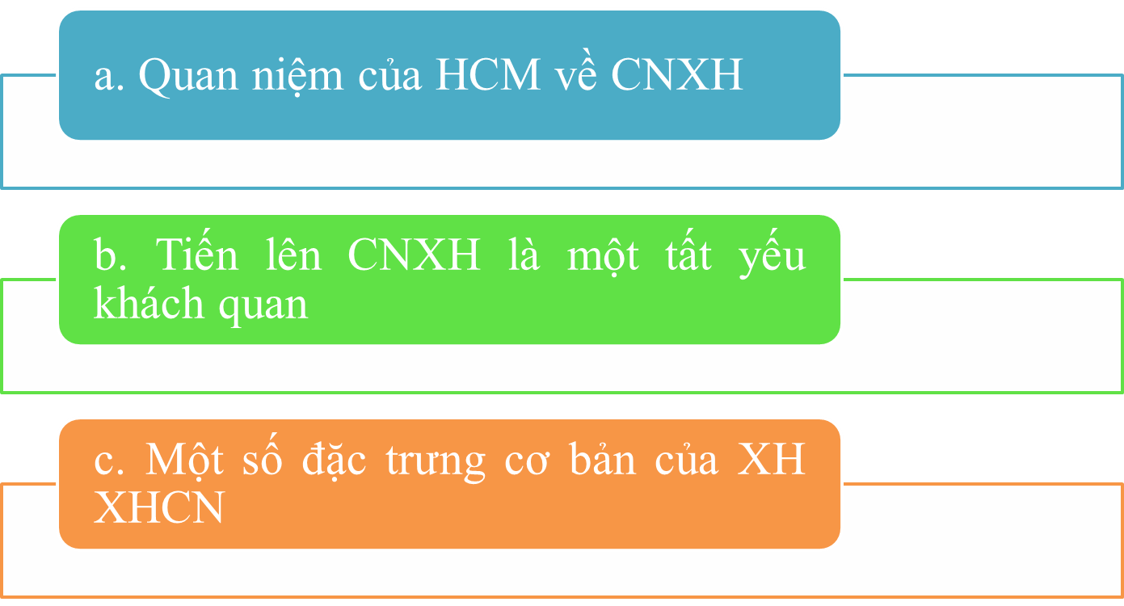
1. Tư tưởng Hồ Chí Minh về CNXH

Slide 26
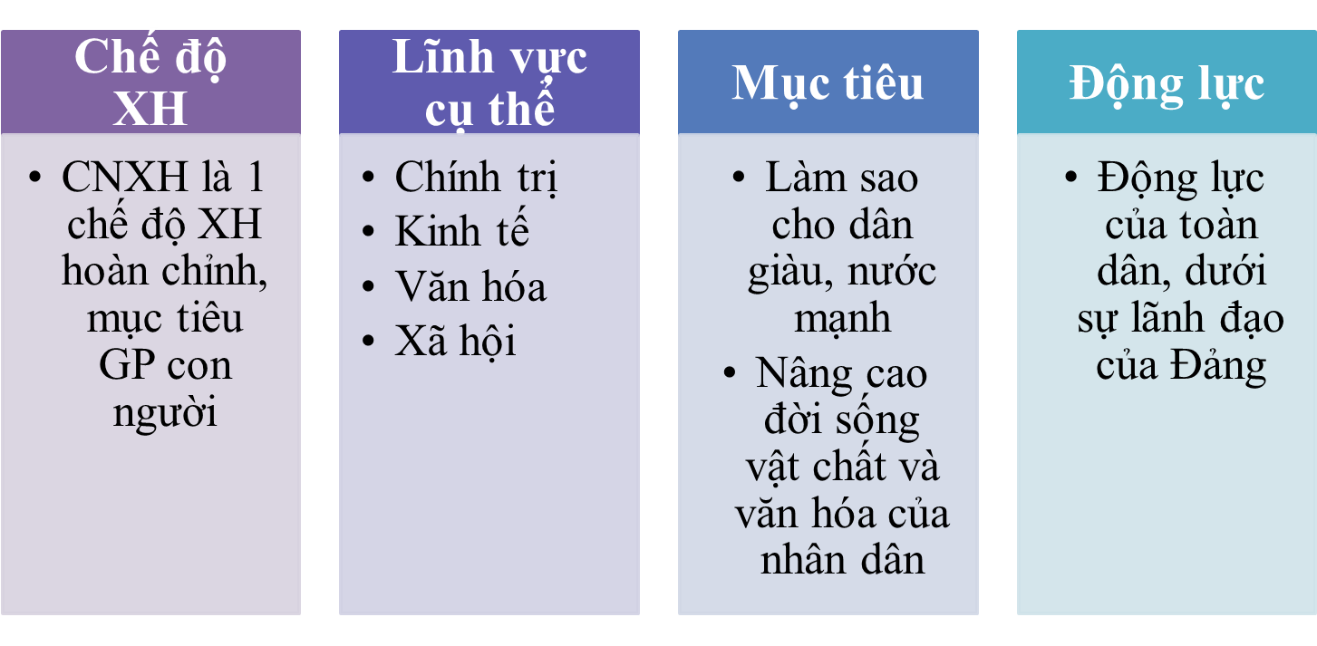
1. Tư tưởng Hồ Chí Minh về CNXH
a. Quan niệm của Hồ Chí Minh về CNXH
* Cách tiếp cận của Hồ Chí Minh về CNXH: HCM tiếp cận CNXH ở nhiều góc độ khác nhau

Slide 27
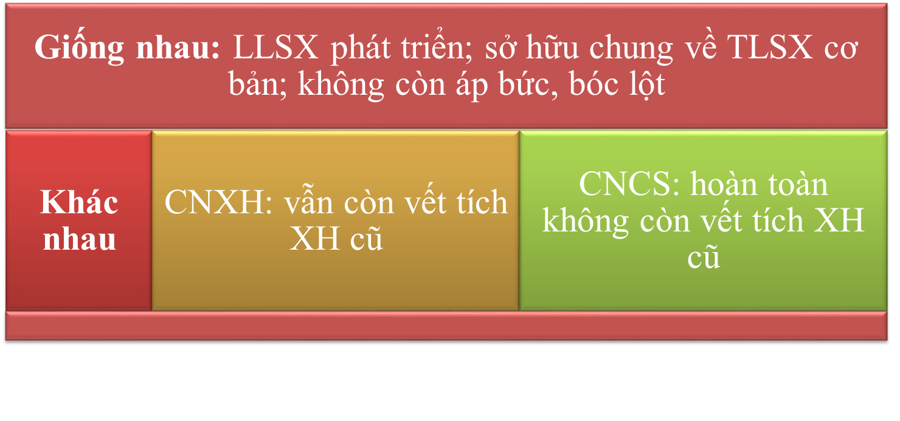
1. Tư tưởng Hồ Chí Minh về CNXH
a. Quan niệm của Hồ Chí Minh về CNXH
* HCM tiếp nhận từ CN M-L lý luận về CNCS: CNCS có 2 giai đoạn, trong đó CNXH là giai đoạn đầu
Notes:
d

Slide 28
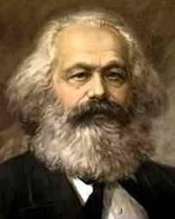
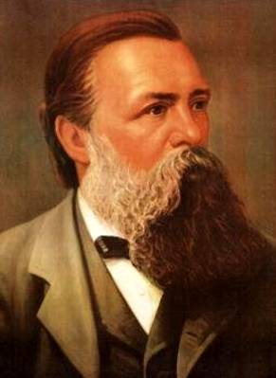
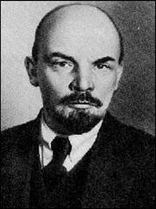


1. Tư tưởng Hồ Chí Minh về CNXH
b. Tiến lên CNXH là một tất yếu khách quan
* Trên phạm vi quốc tế:

Slide 29
1. Tư tưởng Hồ Chí Minh về CNXH
b. Tiến lên CNXH là một tất yếu khách quan
* Trên phạm vi khu vực: HCM khẳng định: CNXH không những thích nghi được ở châu Á mà còn thích ứng dễ hơn ở châu Âu
Truyền thống lịch sử VH của các nước châu Á
Đặc điểm KT - XH
Sự thống trị tàn bạo của CNTD
Bản chất tốt đẹp của CNXH

Slide 30
1. Tư tưởng Hồ Chí Minh về CNXH
b. Tiến lên CNXH là một tất yếu khách quan
- Truyền thống lịch sử VH của các nước châu Á
NHO GIÁO
CNXH
Dân vi quý, dĩ dân vi bản
Lấy DÂN làm GỐC
Thiên hạ vi công
Chế độ công hữu
Thế giới đại đồng
Không có áp bức, bóc lột
Các trận kỳ năng
Các đắc kỳ sở
Làm theo năng lực, hưởng theo nhu cầu

Slide 31
1. Tư tưởng Hồ Chí Minh về CNXH
b. Tiến lên CNXH là một tất yếu khách quan
- Truyền thống lịch sử VH của các nước châu Á
PHẬT GIÁO
CNXH
Từ bi bác ái, cứu khổ cứu nạn
Con người sống trong hòa bình, thân ái
Nhất nhật bất tác,
nhất nhật bất thực
Đề cao lao động,
Đề cao tính công bằng
Công bằng, dân chủ

Slide 32
1. Tư tưởng Hồ Chí Minh về CNXH
b. Tiến lên CNXH là một tất yếu khách quan
- Đặc điểm KT - XH: Phương thức sản xuất châu Á
Tính hợp tác trong LĐ
PTSX Châu Á
Người LĐ có tính tự chủ

Slide 33
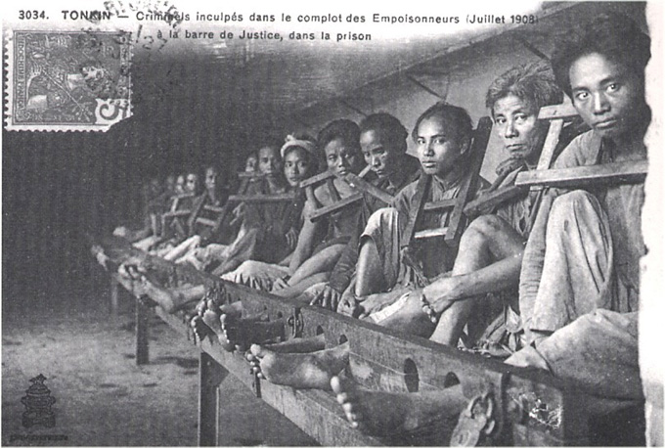
1. Tư tưởng Hồ Chí Minh về CNXH
b. Tiến lên CNXH là một tất yếu khách quan
- Sự thống trị tàn bạo của CNTD dẫn đến sự lựa chọn chế độ XH
“Sự tàn bạo của CNTB đã chuẩn bị đất rồi: CNXH chỉ còn phải làm cái việc là gieo hạt giống của công cuộc giải phóng nữa thôi”
- Xuất phát từ bản chất tốt đẹp của CNXH và khát vọng của nhân dân các nước thuộc địa
Mục đích của CNXH: “CNXH là làm cho mọi người dân được sung sướng, ấm no”, “là không ngừng nâng cao mức sống của nhân dân”, “nâng cao đời sống vật chất và văn hóa của nhân dân”, trước hết là NDLĐ

Slide 34
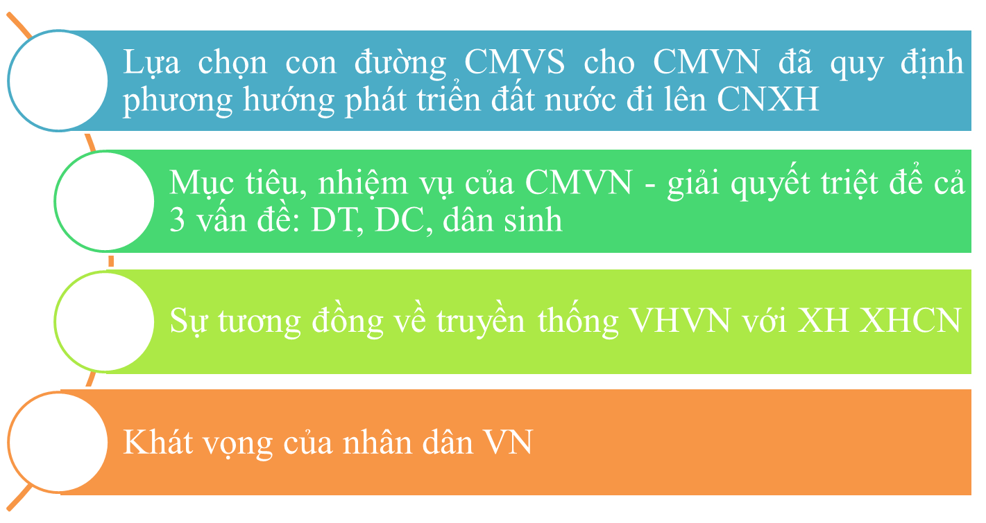
1. Tư tưởng Hồ Chí Minh về CNXH
b. Tiến lên CNXH là một tất yếu khách quan
* Đối với Việt Nam, CNXH là quy luật phát triển tất yếu:

Slide 35

1. Tư tưởng Hồ Chí Minh về CNXH
c. Một số đặc trưng cơ bản của XH XHCN
VH, ĐĐ, QHXH
Chủ thể XD
CT
KT
Nhân dân làm chủ
Nền KT phát triển cao dựa trên LLSX hiện đại và chế độ công hữu về TLSX chủ yếu
Trình độ cao về VH và ĐĐ, đảm bảo sự công bằng, hợp lý trong các quan hệ XH
CNXH là công trình tập thể của nhân dân, dưới sự lãnh đạo của ĐCS

Slide 36
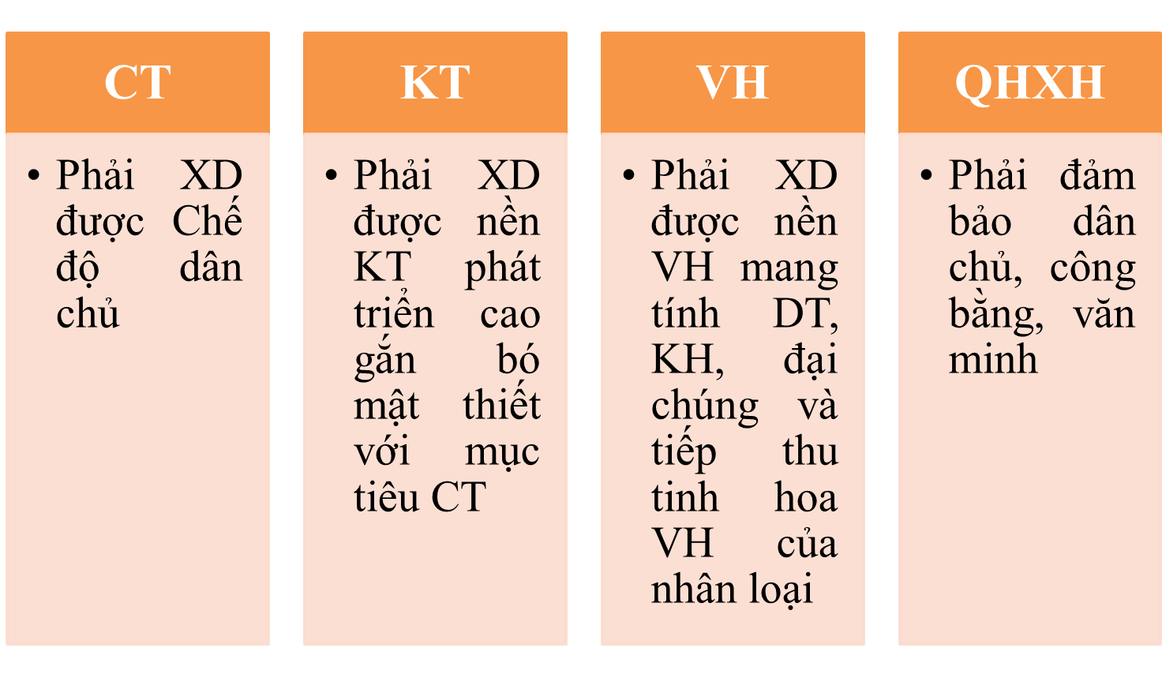
2. Tư tưởng Hồ Chí Minh về xây dựng CNXH ở VN
a. Mục tiêu CNXH ở Việt Nam

Slide 37
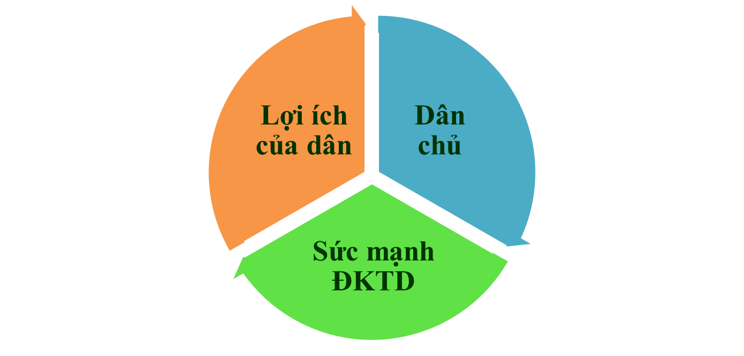
2. Tư tưởng Hồ Chí Minh về xây dựng CNXH ở VN
b. Động lực của CNXH ở Việt Nam
* Động lực của CNXH ở Việt Nam: HCM chỉ ra hệ thống động lực CNXH rất phong phú và có MQH biện chứng với nhau: vật chất và tinh thần, nội sinh và ngoại sinh… Trong đó, nội lực DT, nhân dân giữ vai trò quyết định.

Slide 38
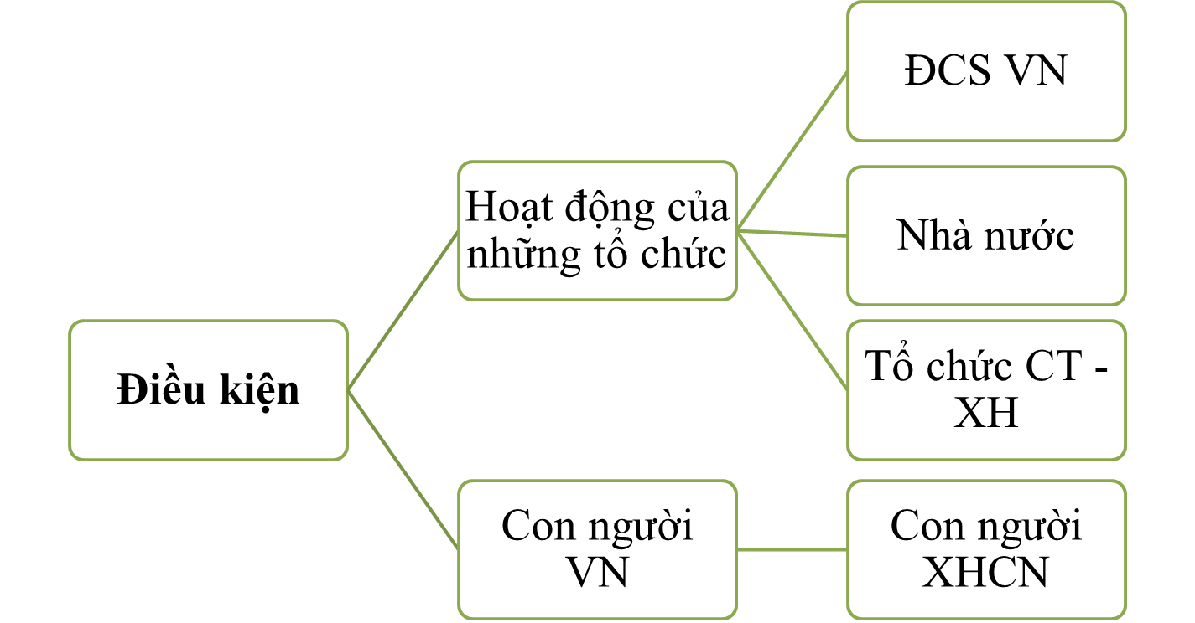
2. Tư tưởng Hồ Chí Minh về xây dựng CNXH ở VN
b. Động lực của CNXH ở Việt Nam
* Điều kiện bảo đảm cho động lực trở thành sức mạnh trong xây dựng CNXH ở VN:

Slide 39
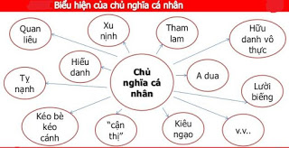
2. Tư tưởng Hồ Chí Minh về xây dựng CNXH ở VN
b. Động lực của CNXH ở Việt Nam
* Quan điểm của HCM về trở lực:
+ Chủ nghĩa cá nhân - “giặc nội xâm”
+ Truyền thống, thói quen lạc hậu, gắn với PTSX nhỏ ở nước ta
+ Sự chống phá của các thế lực thù địch, phản động

Slide 40
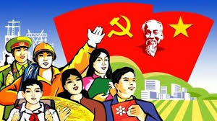

3. Tư tưởng Hồ Chí Minh về TKQĐ lên CNXH ở VN
Tính chất, đặc điểm và nhiệm vụ của TKQĐ
* Tính chất của TKQĐ: đây là thời kỳ cải biến sâu sắc nhất nhưng phức tạp, lâu dài và khó khăn, gian khổ. Vì:
+ T1, đây thực sự là một cuộc CM làm đảo lộn mọi mặt đời sống XH
+ T2, trong sự nghiệp xây dựng CNXH, Đảng, Nhà nước và nhân dân ta chưa có kinh nghiệm, nhất là trên lĩnh vực KT
+ T3, các thế lực phản động trong và ngoài nước chống phá

Slide 41
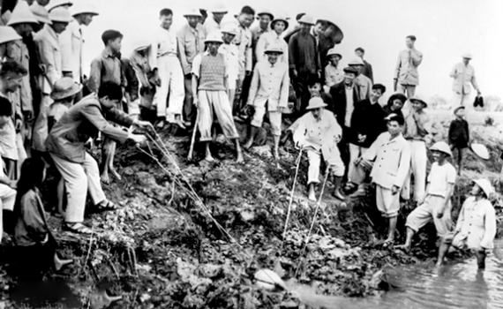

3. Tư tưởng Hồ Chí Minh về TKQĐ lên CNXH ở VN
Tính chất, đặc điểm và nhiệm vụ của TKQĐ
* Đặc điểm của TKQĐ: đặc điểm lớn nhất của TKQĐ ở VN là từ một nước nông nghiệp lạc hậu tiến thẳng lên CNXH, không trải qua giai đoạn phát triển TBCN

Slide 42
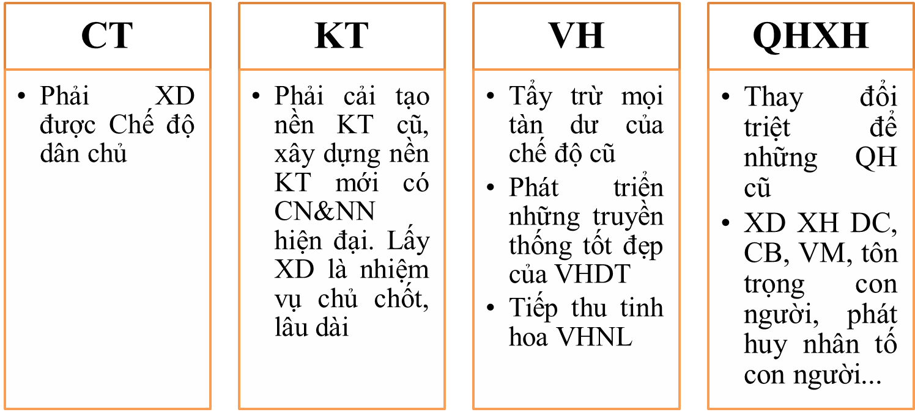
3. Tư tưởng Hồ Chí Minh về TKQĐ lên CNXH ở VN
Tính chất, đặc điểm và nhiệm vụ của TKQĐ
* Nhiệm vụ của TKQĐ: đấu tranh cải tạo, xóa bỏ tàn tích của chế độ XH cũ, xây dựng các yếu tố mới phù hợp với quy luật tiến lên CNXH trên tất cả các lĩnh vực của đời sống:

Slide 43
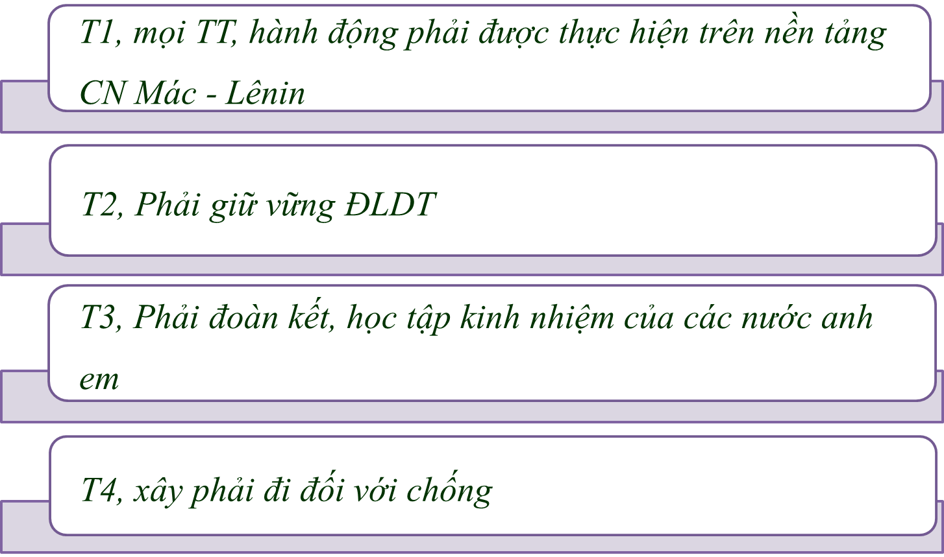
3. Tư tưởng Hồ Chí Minh về TKQĐ lên CNXH ở VN
b. Một số nguyên tắc xây dựng CNXH trong TKQĐ

Slide 44
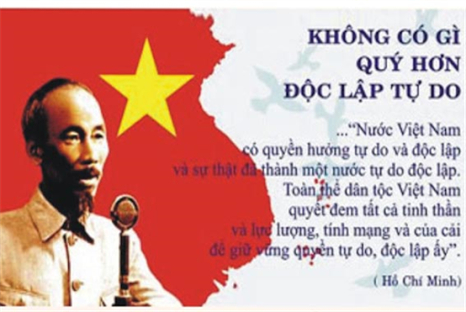
III. Tư tưởng Hồ Chí Minh về mối quan hệ giữa ĐLDT và CNXH
1. ĐLDT là cơ sở, là tiền đề để tiến lên CNXH
2. CNXH là điều kiện để đảm bảo ĐLDT vững chắc
3. Điều kiện để đảm bảo ĐLDT gắn liền với CNXH

Slide 45
IV. Vận dụng TTHCM về ĐLDT gắn liền với CNXH trong sự nghiệp CMVN giai đoạn hiện nay
Kiên định mục tiêu và con đường cách mạng mà Hồ Chí Minh đã xác định
2. Phát huy sức mạnh dân chủ xã hội chủ nghĩa
3. Củng cố, kiện toàn, phát huy sức mạnh và hiệu quả hoạt động của toàn bộ hệ thống chính trị
4. Đấu tranh chống những biểu hiện suy thoái về tư tưởng chính trị, đạo đức lối sống và “tự diễn biến”, “tự chuyển hóa” trong nội bộ.

